Slide 1
UTE – Università Cardinal Colombo - MILANO Giovedì, 23 gennaio 2025
Gabriel Garcia Marquez
«L’AMORE
AI TEMPI
DEL COLERA»
Una avvincente
storia d’amore
nella Colombia
fine ‘800, inizi ‘900.

Slide 2
Anno 1986

Slide 3
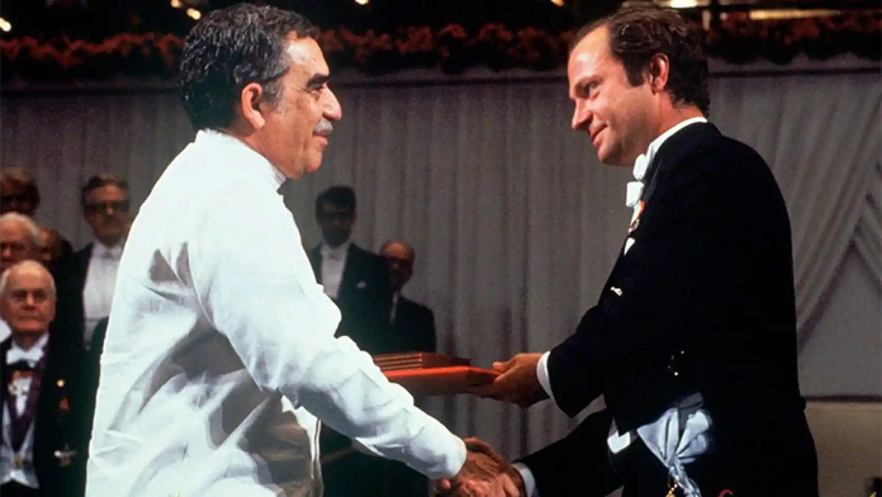
L’autore, il colombiano Gabriel Garcia Marquez, Nobel per la Letteratura nel 1982.

Slide 4
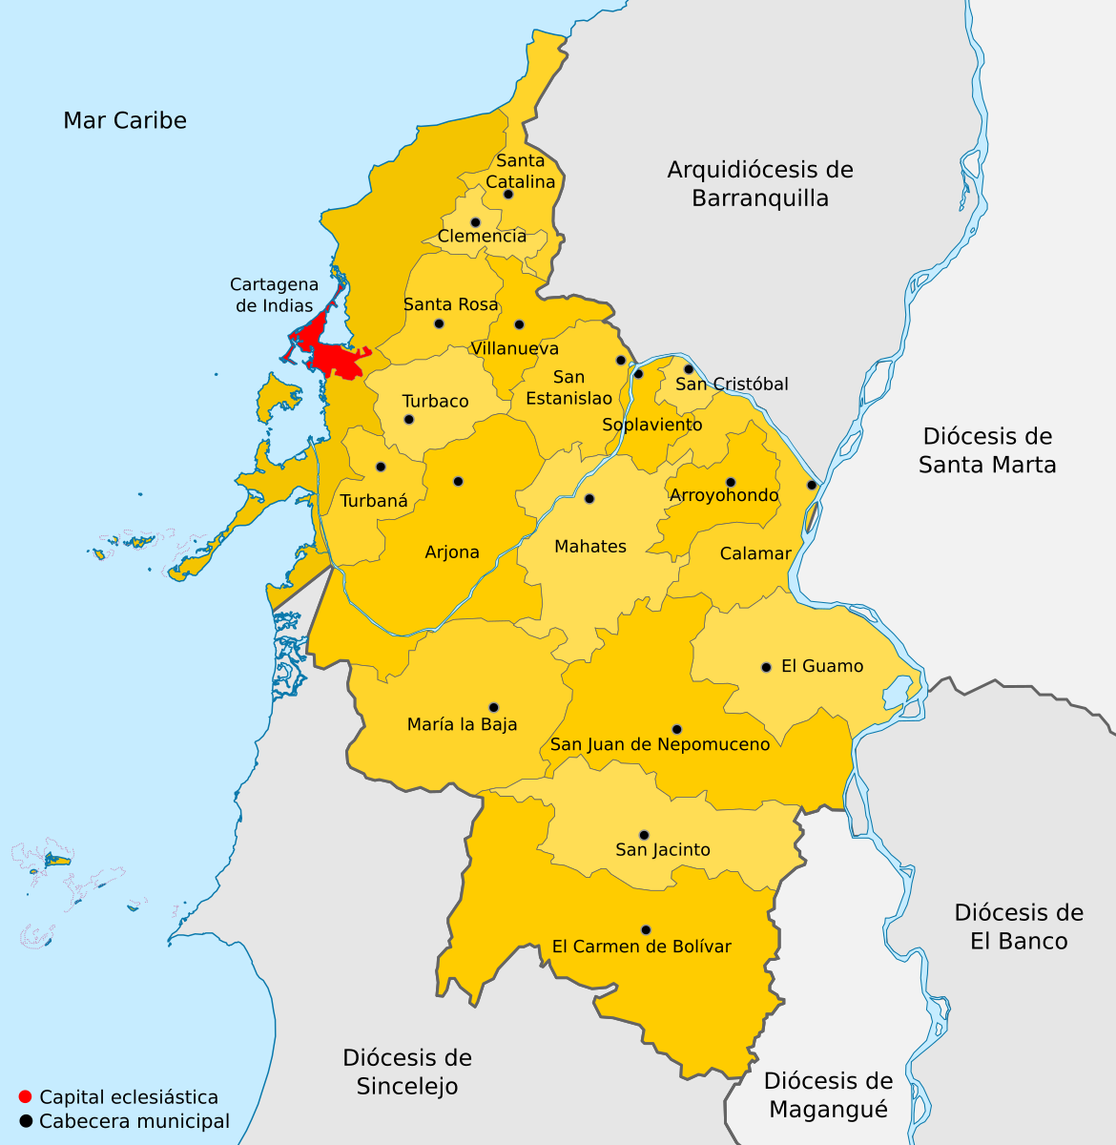
Mappa (in rosso) della Archidiocesi di Cartagena de Indias.

Slide 5
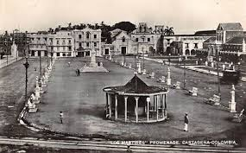
Cartagena de Indias.. Paseo de los Martires, in una foto anni ’30 del ‘900.

Slide 6
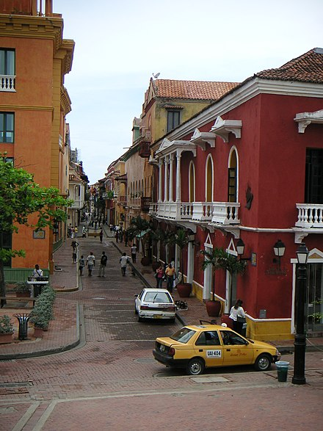
Uno scorcio della moderna Cartagena de Indias.

Slide 7
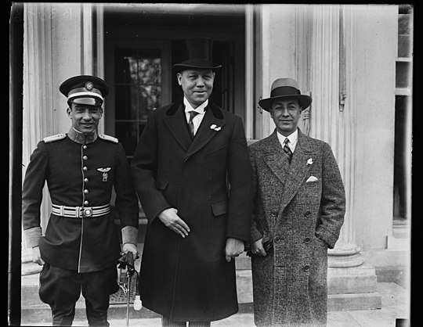
Il presidente della Colombia negli anni ‘30 del ‘900 Enrique Olaya Herrera.

Slide 8
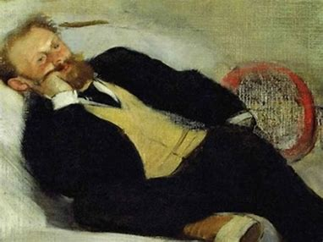
Il dott. Juvenal Urbino da...grande!

Slide 10
Incipit del romanzo. «Era inevitabile: il profumo delle mandorle amare gli ricordava sempre il destino degli amori incrociati. Il dottor Juvenal Urbino se ne accorse dal momento in cui entrò nella casa ancora buia, dove si era recato d'urgenza per occuparsi di un caso che per lui aveva cessato di essere urgente da molti anni. Il profugo delle Antille Jeremiah de Saint-Amour, invalido di guerra, fotografo per bambini e il suo più compassionevole avversario a scacchi, si era salvato dai tormenti della memoria con un incenso al cianuro d'oro”.

Slide 12
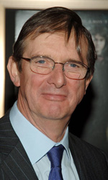
Il regista Mike Newell. Anno 2007

Slide 14
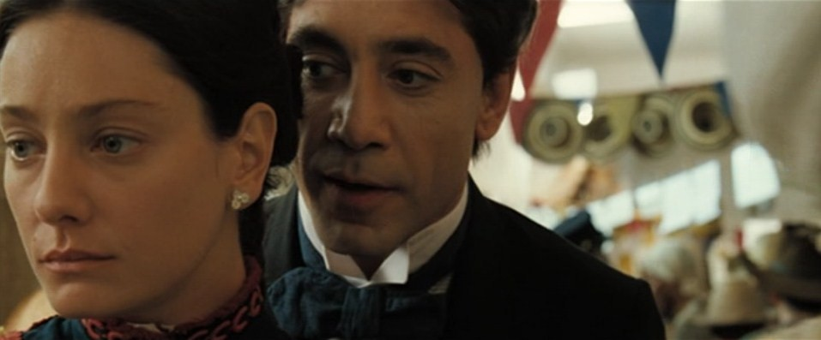
L’attore spagnolo Javier Bardem, nel ruolo di Florentino Ariza. L’attrice italiana Giovanna Mezzogiorno in quello di Fermina Daza.

Slide 16
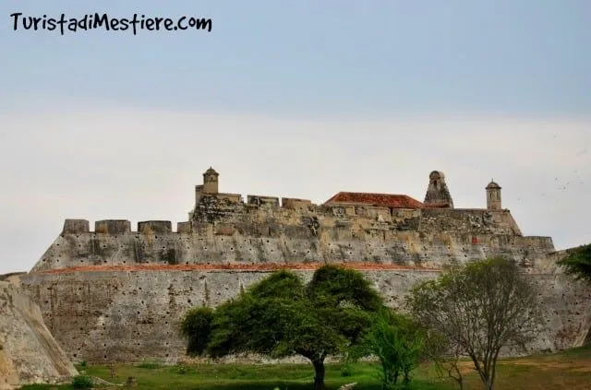
Cartagena de Indias. El Castillo de San Felipe.

Slide 17
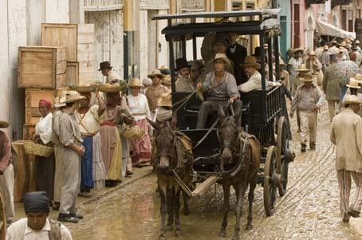
La vita tumultuosa nelle vie di Cartagena de Indias.

Slide 18
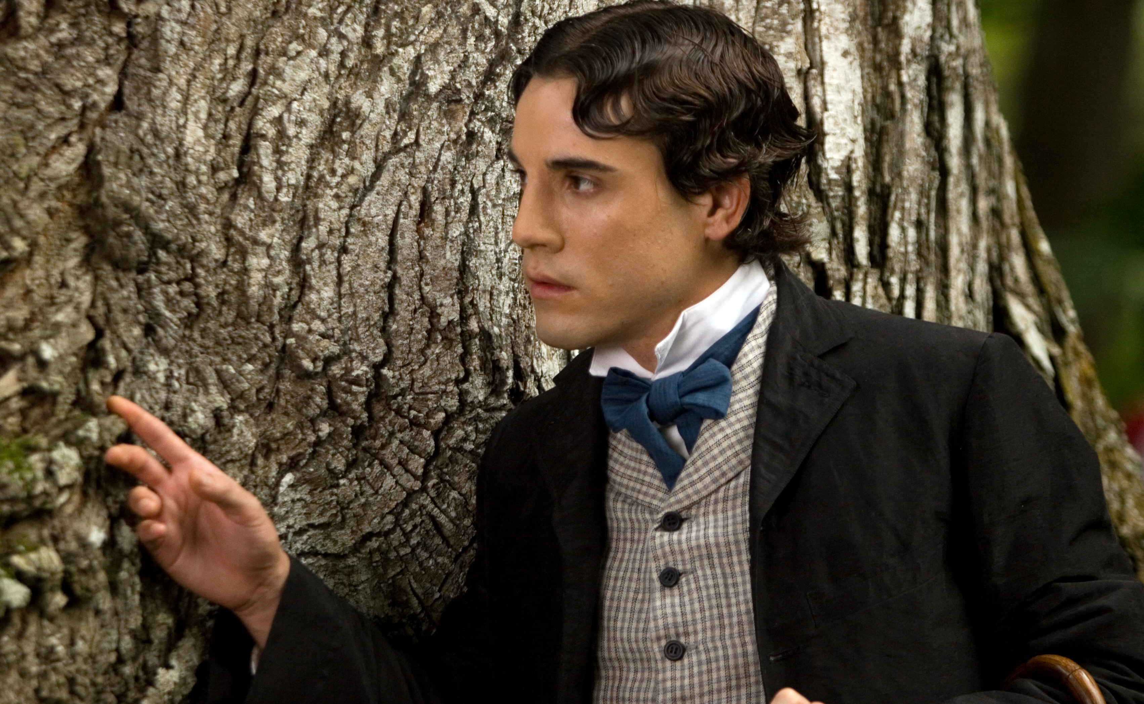
L’attore Unax Ugalde, Florentino Ariza, da giovane.

Slide 19
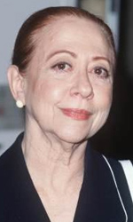
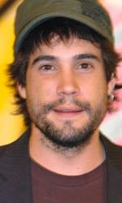
Tránsito Ariza, l’attrice Fernada Montenegro, la madre di Florentino, l’attore Unax Ugalde. .

Slide 20
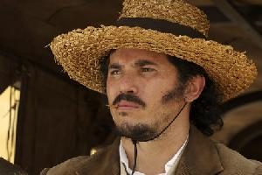
Lorenzo Daza, il padre di Fermina, l’attore John Leguizamo, da poco trasferito a Cartegena, un uomo di grandi ricchezze, con traffici poco puliti, tranne il commercio di mule.

Slide 21
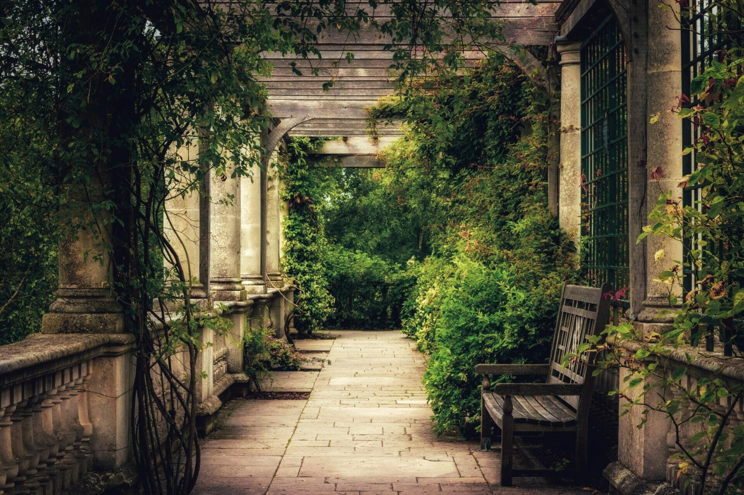
I Giardino dei Vangeli dell’abitazione di Lorenzo Daza.

Slide 22
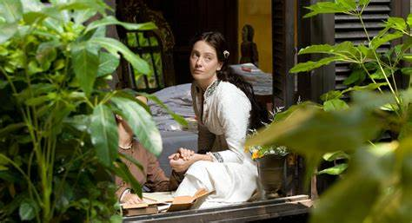
Fermina Daza volge gli occhi verso il giovane Ariza, per uno sguardo… «che per Florentino è l’origine di un cataclisma d’amore che mezzo secolo dopo non era ancora terminato.»

Slide 23
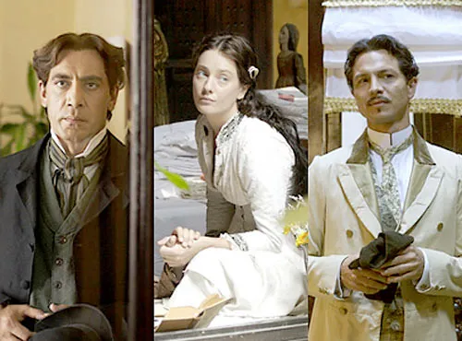
I tre personaggi protagonisti del romanzo. Florentino Ariza – Fermina Doza - il dott. Juvenal Urbino.

Slide 25
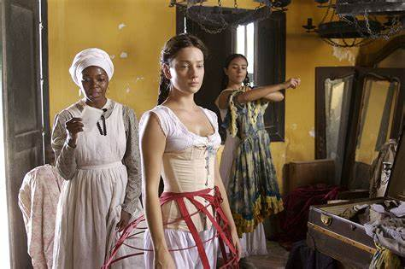
Fermina riceve dalla domestica di colore una lettera di Florentino nella casa paterna.

Slide 26
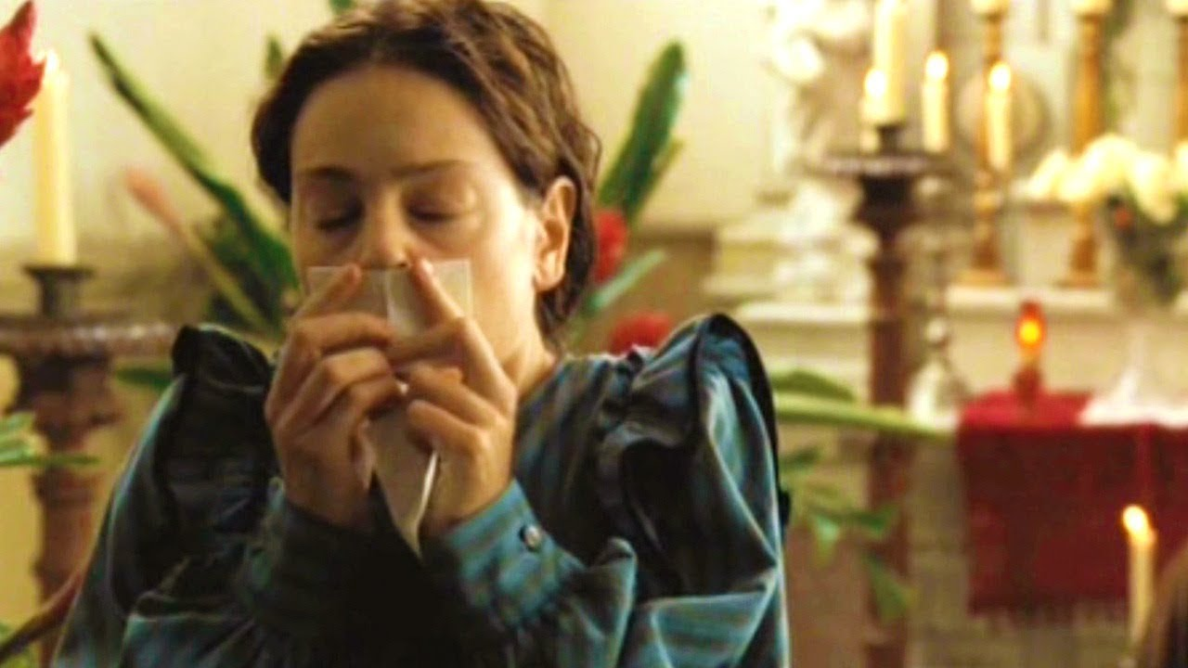
Fermina aspira il profumo di Florentino dalle lettere che egli le invia ogni giorno.

Slide 27
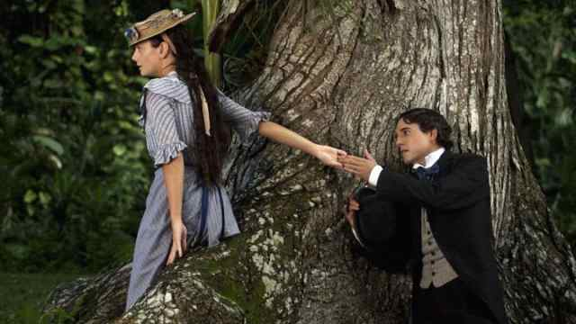
I due si incontrano nel Giardino dei Vangeli della villa di casa Dazo.

Slide 28
Lorenzo Daza, il padre di Fermina.

Slide 29
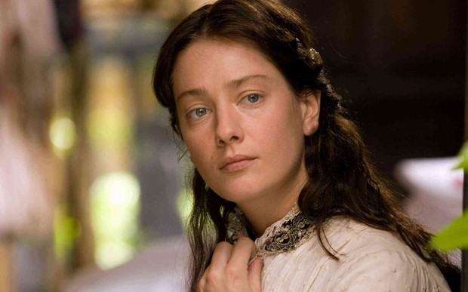

Slide 30
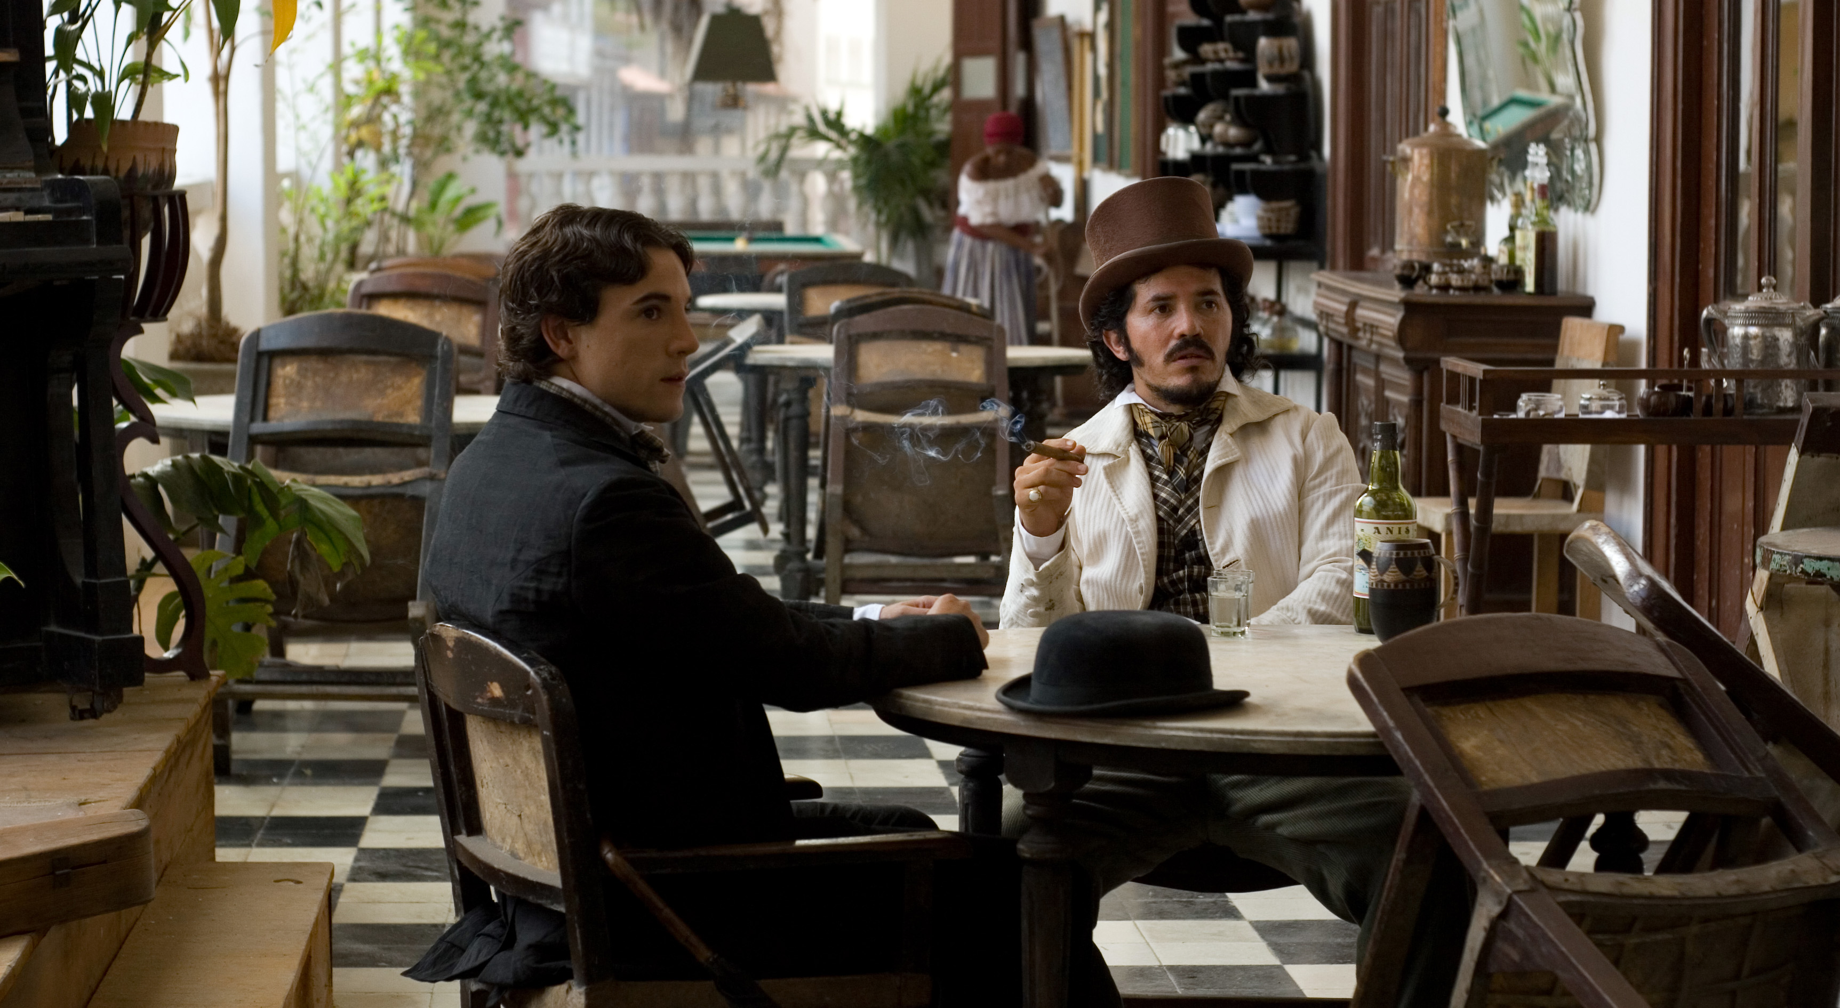
Florentino Ariza e Lorenzo Doza seduti ai tavoli di un bar.

Slide 31
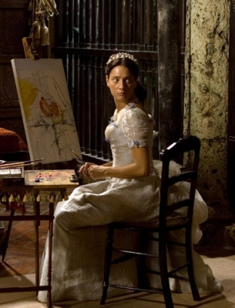
Hildebranda Sanchez all’opera, l’attrice sudamericana Catalina Sandino Moreno.

Slide 32
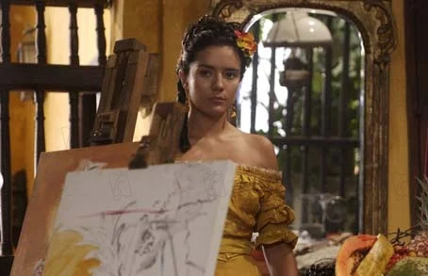
Hildebranda Sanchez mostra un suo dipinto.

Slide 33
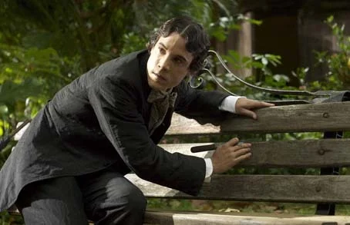
Florentino Ariza giovane scalfisce il nome dell’amata su una panchina

Slide 34
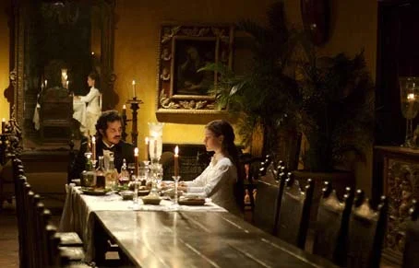
La tavola imbandita per la cena di Lorenzo Laza con la figlia Fermina.

Slide 35
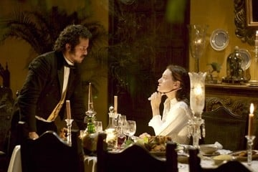
Fermina Daza minaccia di uccidersi piuttosto che rompere con Florentino Ariza.

Slide 36
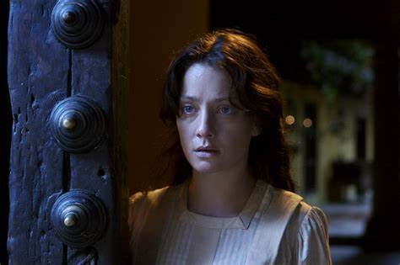
Fermina, dopo alcuni anni ospite della cugina, rientra col padre a Cartagena.

Slide 37
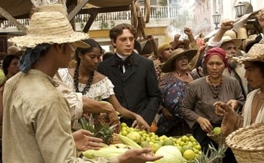
L’attore spagnolo Javier Bardem, nel ruolo di Florentino Ariza, al mercato.

Slide 38
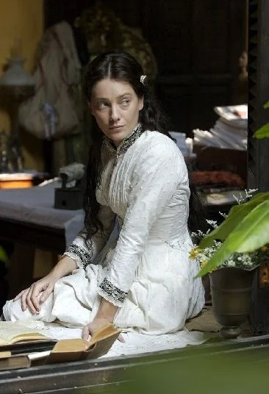
Fermina Doza, l’attrice italiana Giovanna Mezzogiorno.

Slide 39
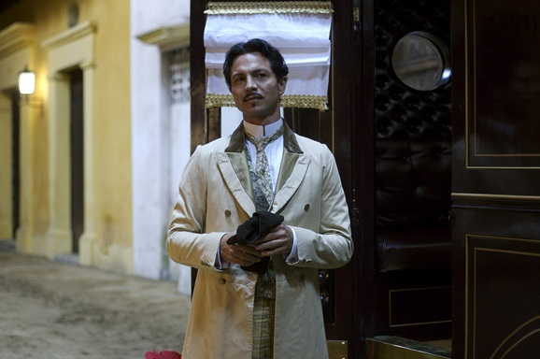
Juvenal Urbino de la Calle, l’attore Benjamin Bratt, medico, scapolo, bello e ricco.

Slide 40
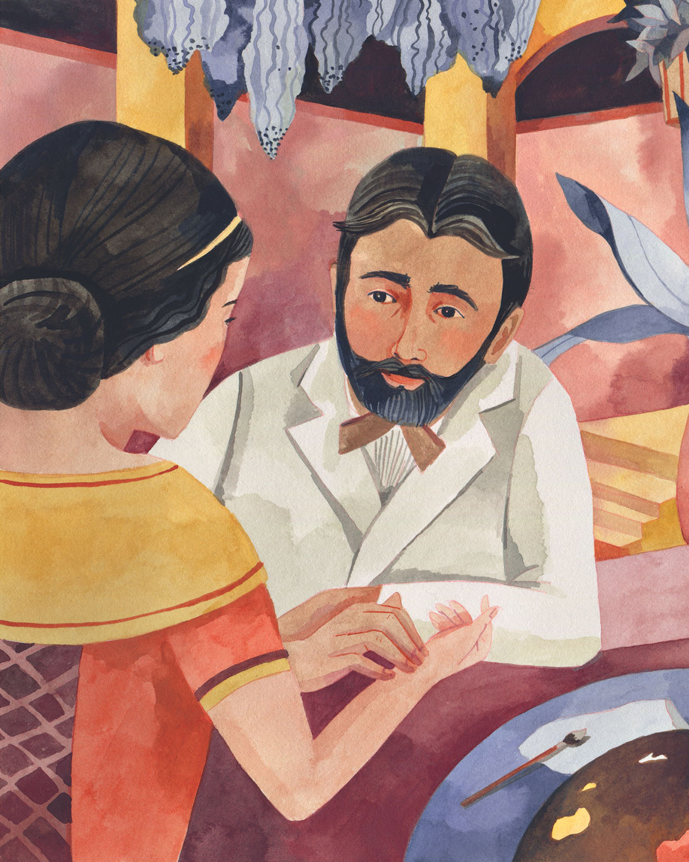
…una visita anti colera!

Slide 41
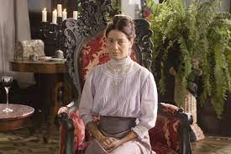

Slide 42
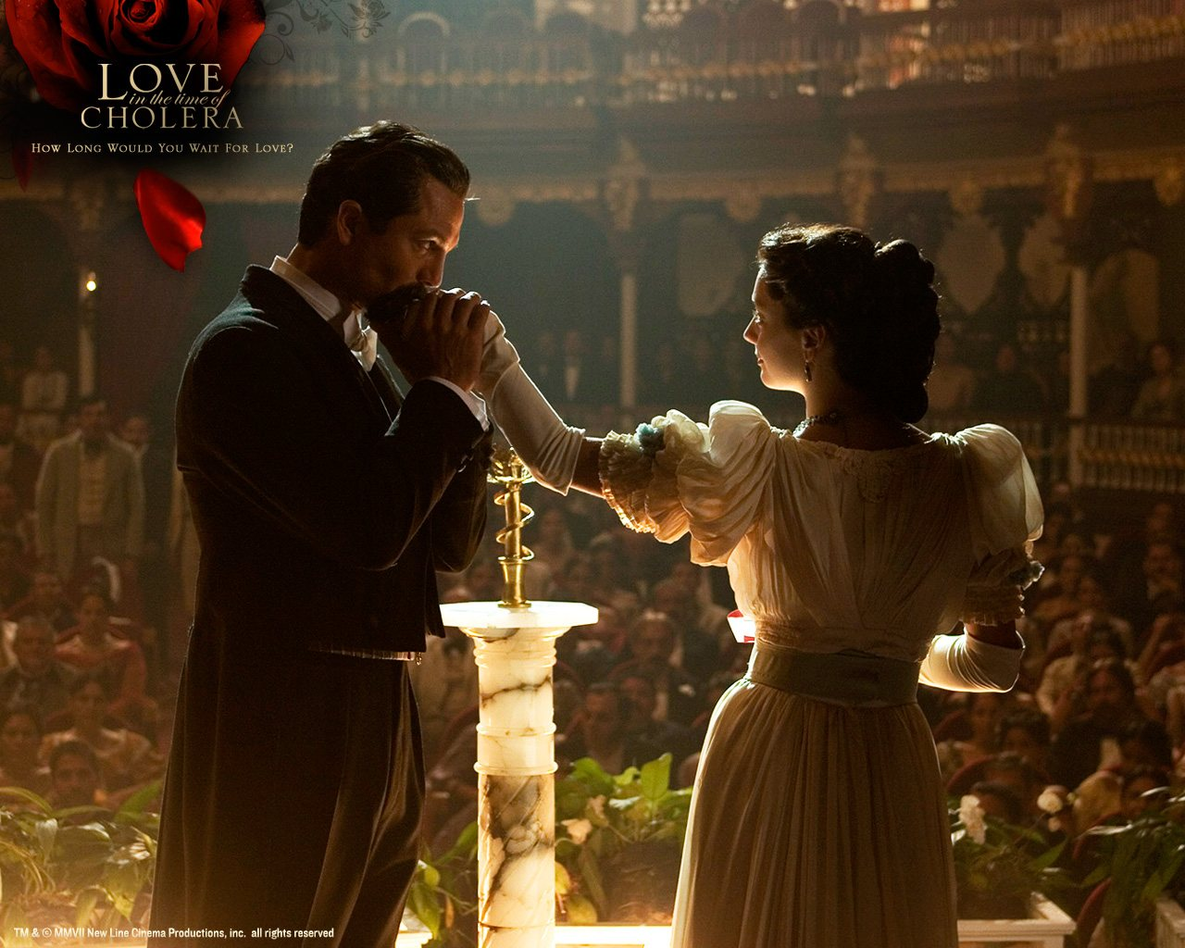
Fermina con Juvenal a teatro accetta la corte del giovane bello e ricco dottore.

Slide 43
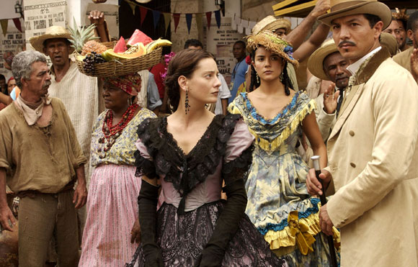
Fermina Doza, Hildebranda Sanchez e Juvenal Urbino tra la gente di Cartagena.

Slide 44
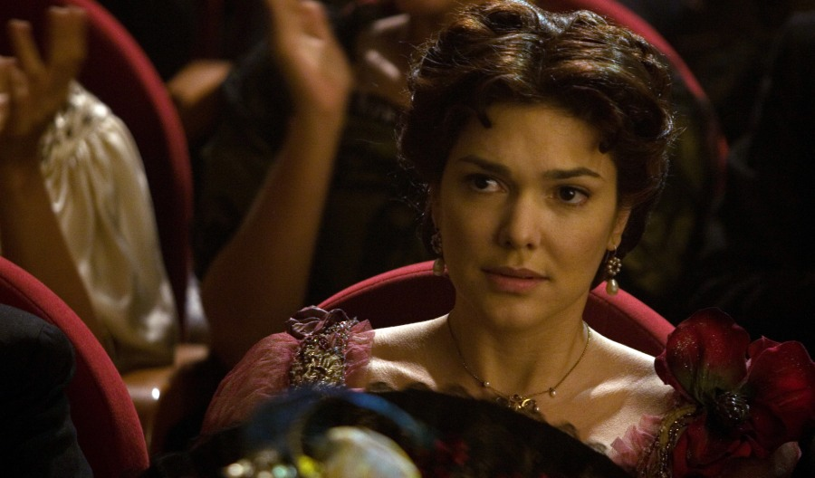
La bella cugina Hildebranda Sanchez, l’attrice Catalina Sandino Moreno.

Slide 45
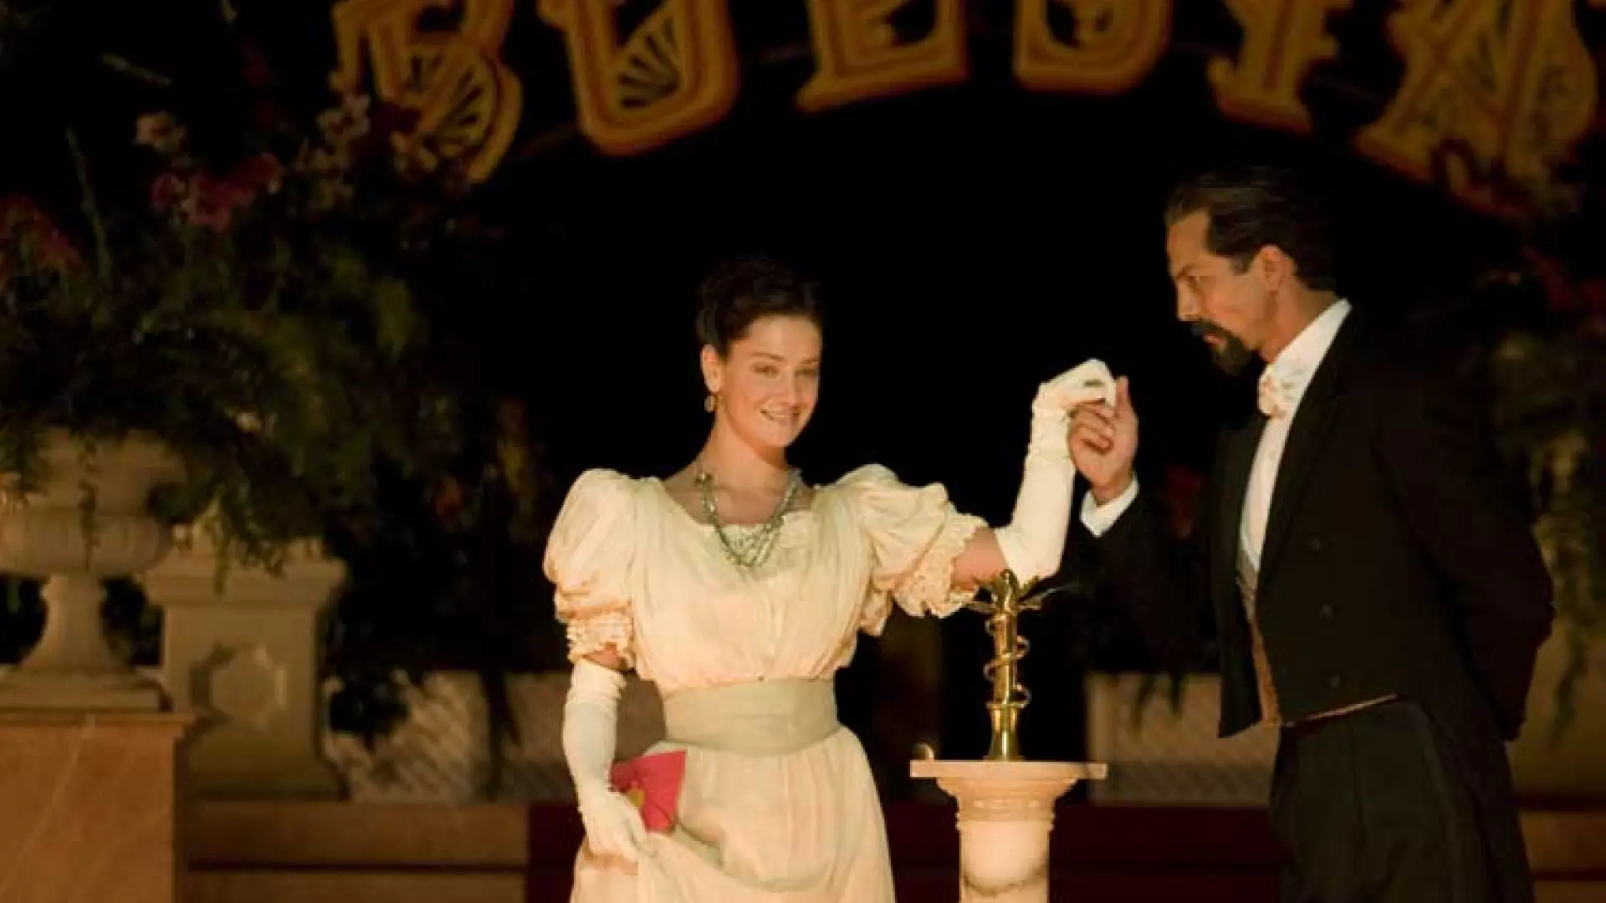
Juvenal Urbino, lo sposo, accoglie, Fermina Daza, la sua sposa.

Slide 46
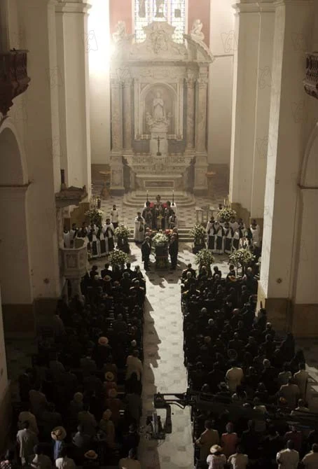
Il matrimonio tra Fermina Dazo e Juvenal Urbino celebrato con rito religioso in chiesa.

Slide 47
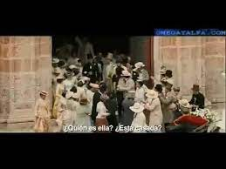
All’uscita dalla chiesa.

Slide 48
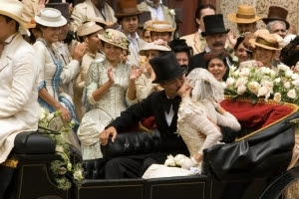
Il bacio degli sposi sulla carrozza all’uscita dalla chiesa.

Slide 49
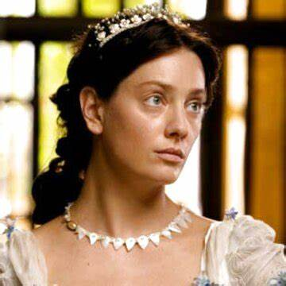
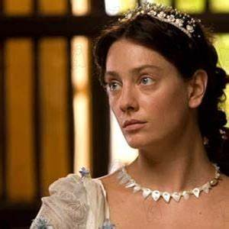
La sposa Fermina Doza in due immagini del film.

Slide 50
I due sposi nell’intimità.

Slide 51
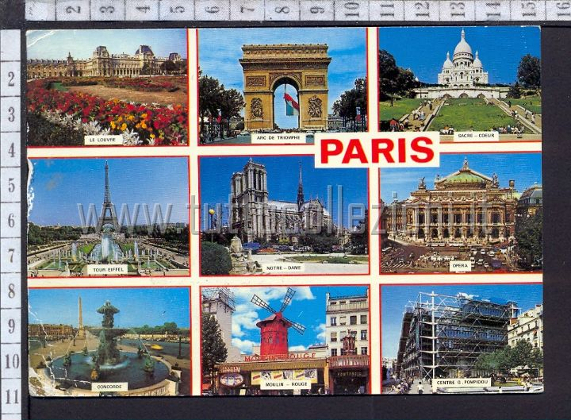

Slide 52
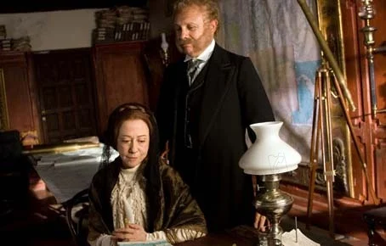
La madre di Florentino Transito Ariza, l’attrice Fernanda Montenegro, con il fratello, lo zio Leòn XII, direttore della Compagnia Fluviale dei Caraibi.

Slide 53
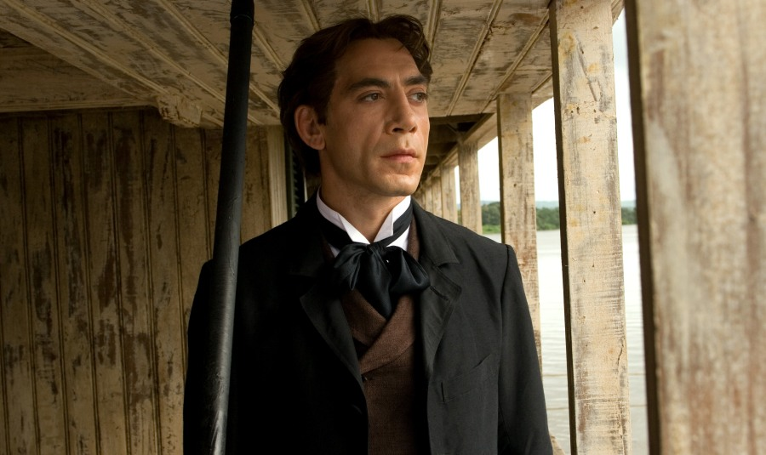
Javier Bardem nel ruolo di Florentino Ariza da grande.

Slide 54
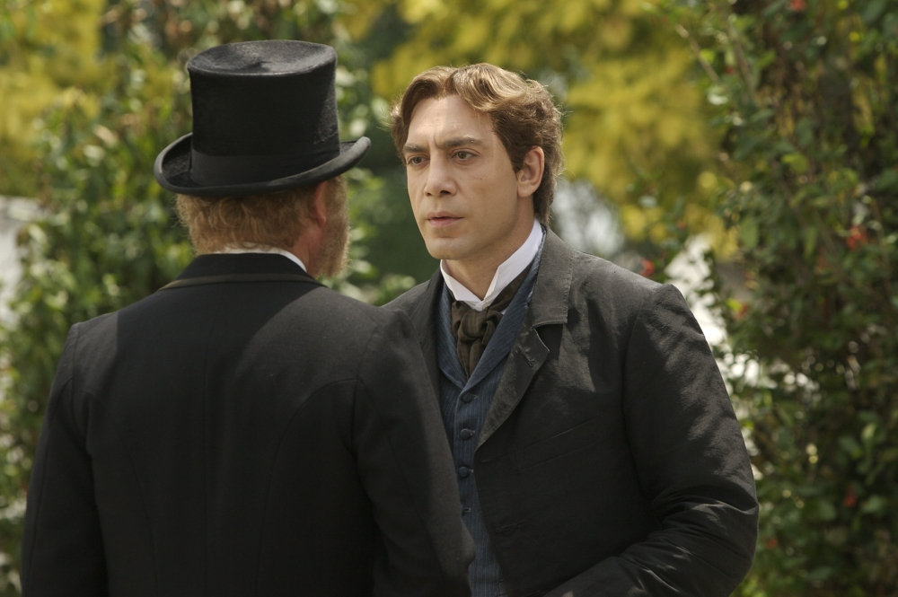
Florentino Ariza e lo zio Leòn XII, direttore della Compagnia Fluviale dei Caraibi.

Slide 55
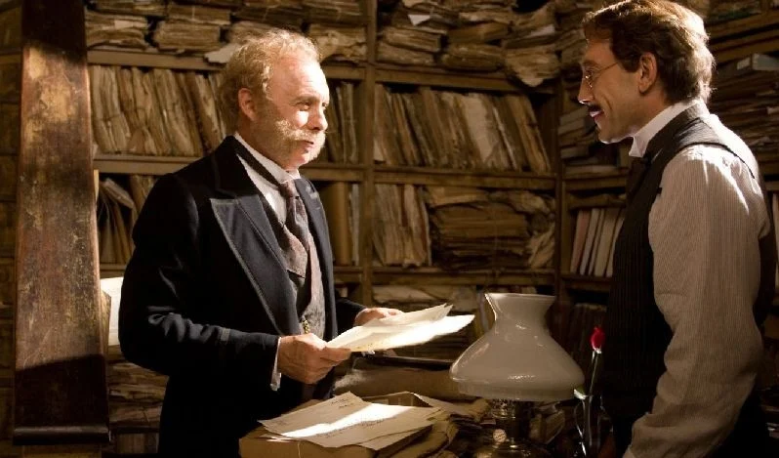
…con lo zio Leòn XII.

Slide 57
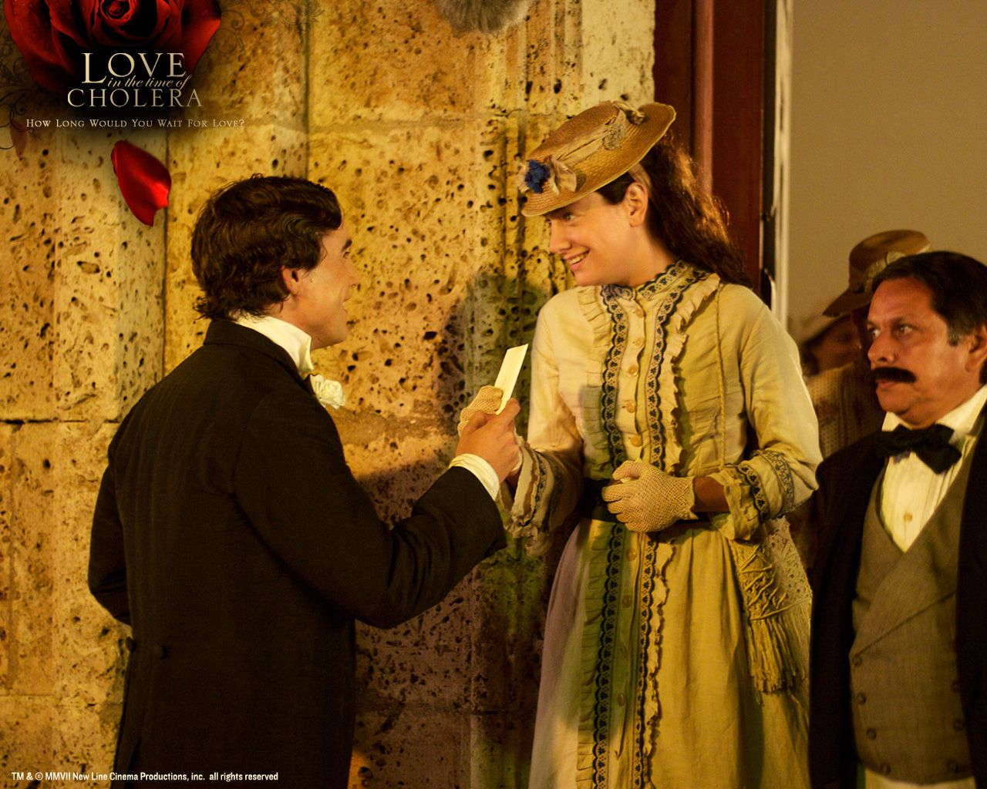
Florentino Ariza e il «proposito di rimanere fedele alla su amata Fermina Daza».

Slide 58
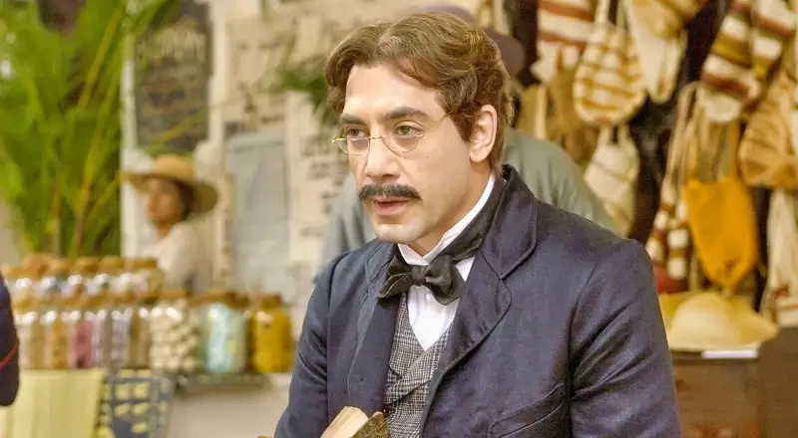
Florentino Ariza su uno dei battelli fluviali della Compagnia dei Caraibi.

Slide 59
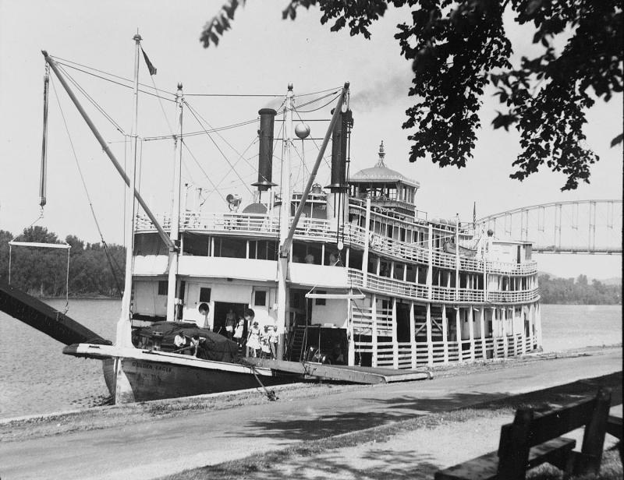
Un battello fluviale primo ’900.

Slide 60
Florentino Ariza a bordo di un battello sul fiume Magdalena.

Slide 61
Florentino Ariza e la bella vita sui battelli della Compagnia Fluviale dei Caraibi.

Slide 62
…a quota 1.003!!!

Slide 63
Fermina Doza, sposa e madre di due figli

Slide 64
Il marito medico Juvenal assiste la moglie Fermina in stato interessante.

Slide 65
Lorenzo Doza, il padre-padrone di Fermina.

Slide 66
Il dottor Juvenal Urbino de la Calle nel suo studio.

Slide 67
Il dottor Juvenal da «grande» nel guardino della sua villa a Cartagena.

Slide 68
Un pappagallo Diamante in gabbia.

Slide 69
Florentino Ariza invecchiato, proprietario della Compagnia Fluviale dei Caraibi.

Slide 70
…nella cura dei fiori.

Slide 71
L’attore spagnolo Javier Bardem, invecchiato col trucco, l’ultrasettantenne Florentino Ariza.

Slide 72
Florentino Ariza, vestito di grigio, e Fermina Doza, vestito a fiori, ultrasettantenni.

Slide 73
...eadem!

Slide 74
…atteggiamento affettuoso tra i due!

Slide 75
Florentino Ariza, vestito di bianco, e Fermina Doza, capelli bianchi.

Slide 76
Il battello dell’amore tra i due ultrasettantenni nel film del 2007.

Slide 77
Uno scorcio del fiume Magdalena in Colombia.

Slide 85
GRAZIE
Alla prossima
Giovedì,…2025
“MOONSTRUCK – STREGATA DALLA LUNA”
di Norman Frederick Jewison, 1987.

